Slide 1
被扶養者再認定 初回ログインマニュアル
HOYA健康保険組合

Slide 2

目次
1. ログインについて ・・・P 3
※注意※ 本マニュアルに掲載の画面はサンプルのため、実際の表記とは異なる場合がありますのでご了承ください
＜お問い合わせ先＞
■システム操作、提出書類等についてのお問い合わせ
専用コールセンター
・ＴＥＬ ：050-2030-7861 土日祝を除く平日10時～17時（12時～13時を除く）
・Ｍａｉｌ ：hoyakenpo@ibss.jp 24時間受付可、当組合専用（返信はコールセンター開設時間内となります）
※お電話の初期対応はボイスボット（自動音声）となります。
※お電話でのお問い合わせの際は保険証の記号・番号・お名前（フルネーム）をお伺いしますので、保険証をお手元にご用意ください
※メールでのお問い合わせの際は、メール本文に保険証の記号・番号・お名前（フルネーム）の記載をお願いいたします
■その他のお問い合わせ
HOYA健保組合 TEL：03-5913-2442 担当 松永

Slide 3
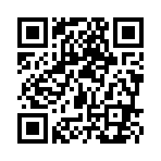
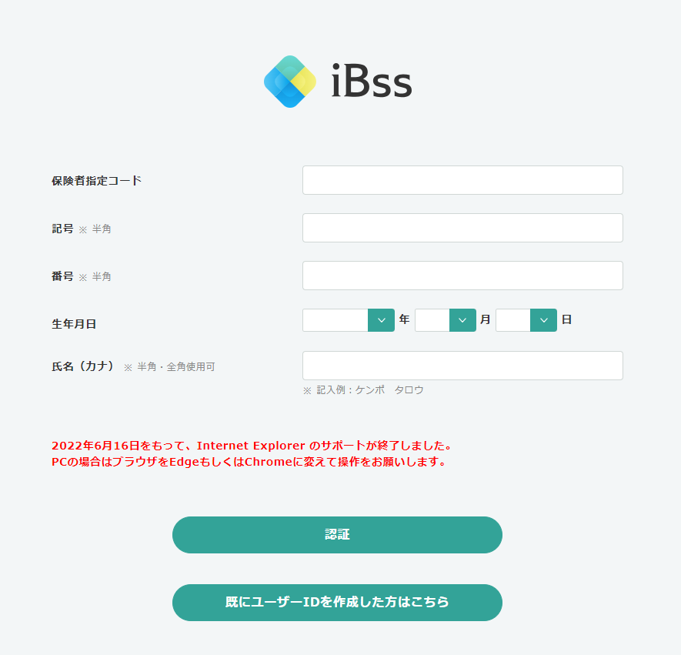
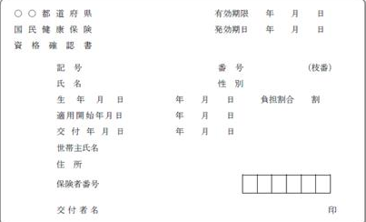
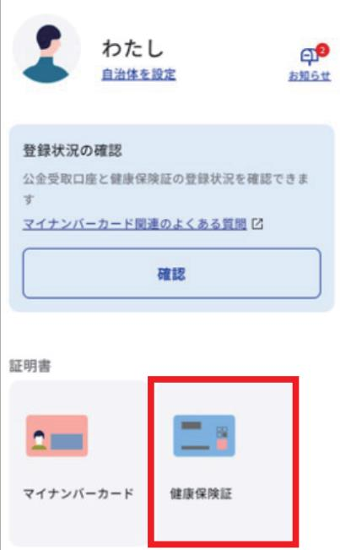
1．ログインについて
1-1 下記URLまたは二次元バーコードから初回ログイン用ページへアクセスします アクセスすると初回ログイン画面が表示されます。※初回と2回目以降はURLが異なるため、ご注意ください
◆ 初回ログイン用URL ： https://ibss.jp/portal/signup.ibss
※初回ログイン用
1-2 「保険者指定コード」・「記号」・「番号」・「生年月日」・「氏名(カナ)」を入力後、認証ボタンをクリックします
※「氏名（カナ）」以外の項目については全て半角入力です
保険者指定コードは「hoya」を入力
記号・番号を入力 ※記号・番号は以下から確認できます
マイナポータル
資格確認書
記号
番号
保険証
被保険者の生年月日をプルダウンより選択
被保険者の氏名をひらがなまたはカタカナ（半角・全角）で入力
・ 苗字と名前の間のスペースは有・無 どちらでも認証可能
・ 濁音・半濁音・拗音・促音については清音と同一視します。
※例）ケンポ ショウコ様の場合…「ケンホ ショウコ」「ケンホ シヨウコ」 「ケンポ シヨウコ」 どれを入力しても認証が可能です。

Slide 4
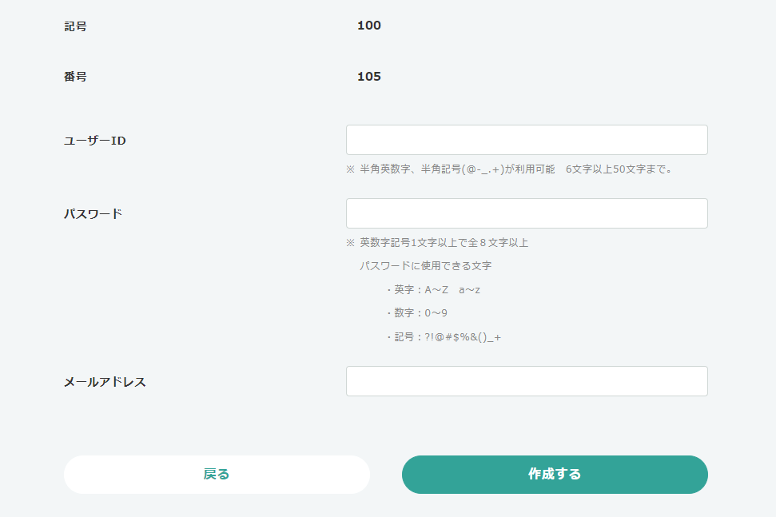
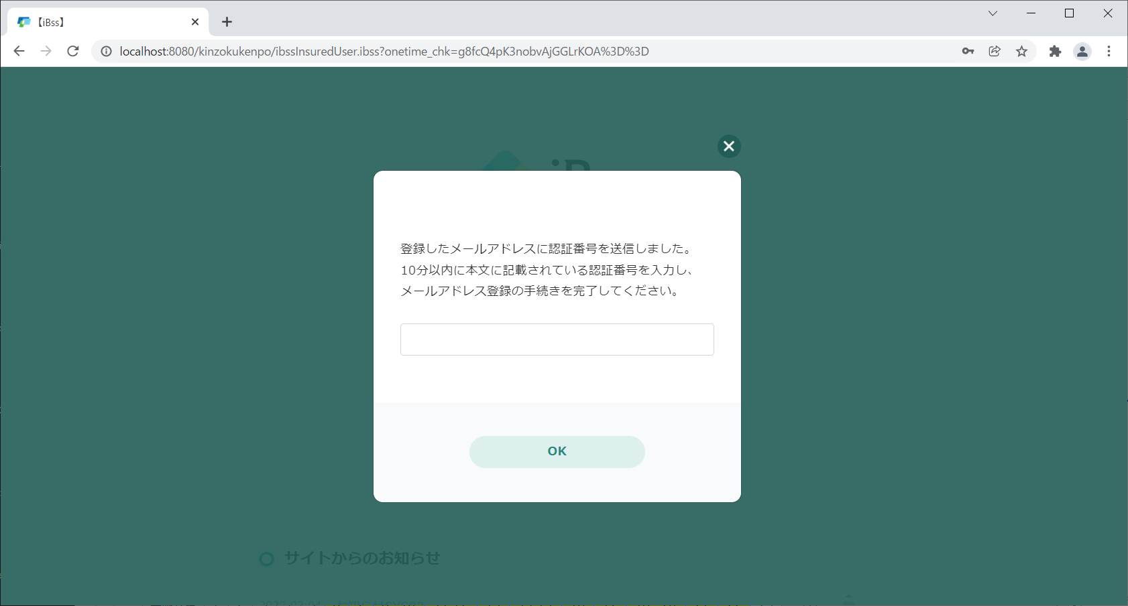
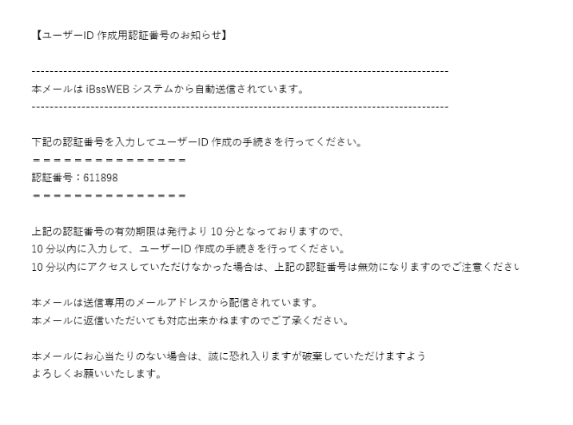
1．ログインについて
1-3 ご自身でユーザーID/PWを作成し、メールアドレスを入力後、「作成する」をクリックします
（メールアドレスが保険者様により事前に登録されている場合は、メールアドレスの一部が＊で表示され、ここでは修正はできません）
・IDは半角英字（小文字、大文字どちらも利用可） ・半角数字・半角記号（@ - _ . +）を
組み合わせて、6桁以上50桁以内で設定してください。
※すでに使われているユーザーIDは登録できません
・パスワードは英字（小文字、大文字どちらも利用可）・数字・記号を組み合わせて8桁以上
20桁以内で設定してください。
※それぞれ1文字以上の入力が必要です。
※英小文字・英大文字の組み合わせは不要です。
【パスワードに使用できる文字・半角】
英字：A～Z a～z 数字：0～9 記号：?!@#$%& ()_+
「作成する」をクリックすると、入力したメールアドレスに認証コードが届きます。
受信できるメールアドレスをご入力ください。
1-4 登録したメールアドレス宛に認証コードが届くので、10分以内に入力します
※認証メールサンプル
【注意】
・「～@ibss.jp」からのメールが迷惑メールフォルダに届くこともありますので、そちらも併せてご確認ください。
・メールアドレスが、半角英数字以外の記号を使用していたり、記号を最初や最後や連続で使用しているメールアドレスは認証コードが届かない場合があります(RFC違反)
（例：_ab..cd---@example.co.jp）

Slide 5
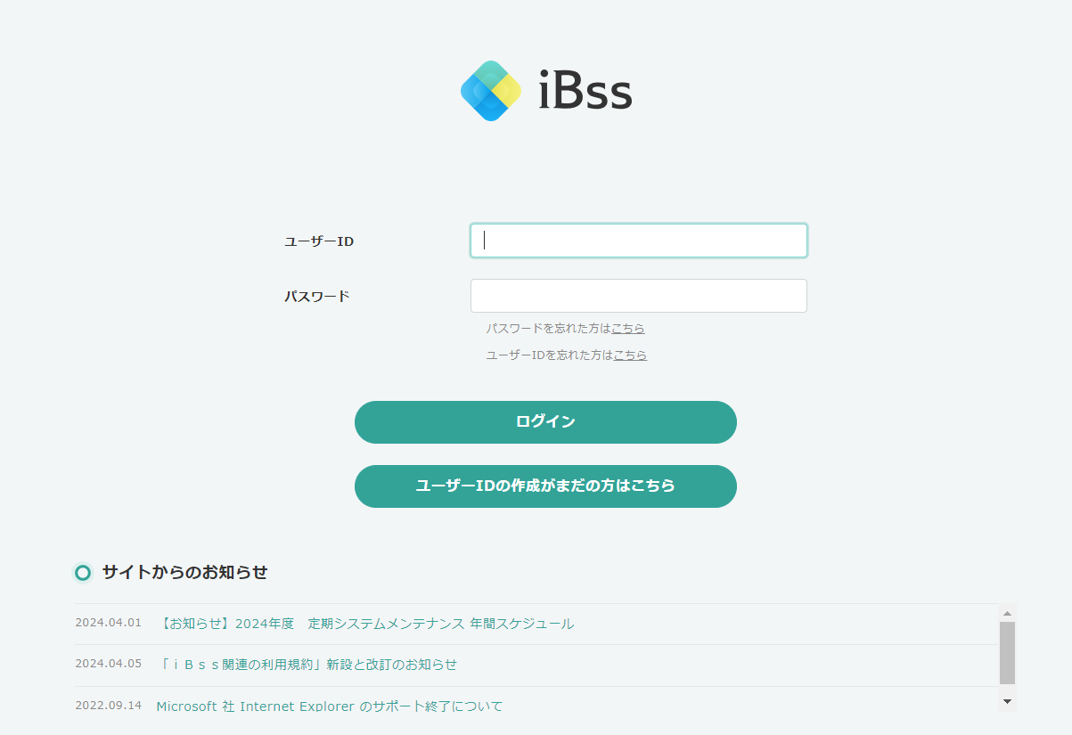
1．ログインについて
1-5 認証完了後、2回目以降のログイン画面に遷移するので、先ほど設定したユーザーIDとパスワードを入力し、「ログイン」をクリックします
パスワードを忘れた場合は、こちらをクリックすると登録済のメールアドレスにパスワード再設定のメールが送信されます
ユーザーIDを忘れた場合は、こちらをクリックし必要事項を入力すると、登録済のメールアドレスにユーザーIDが送信されます

Slide 6
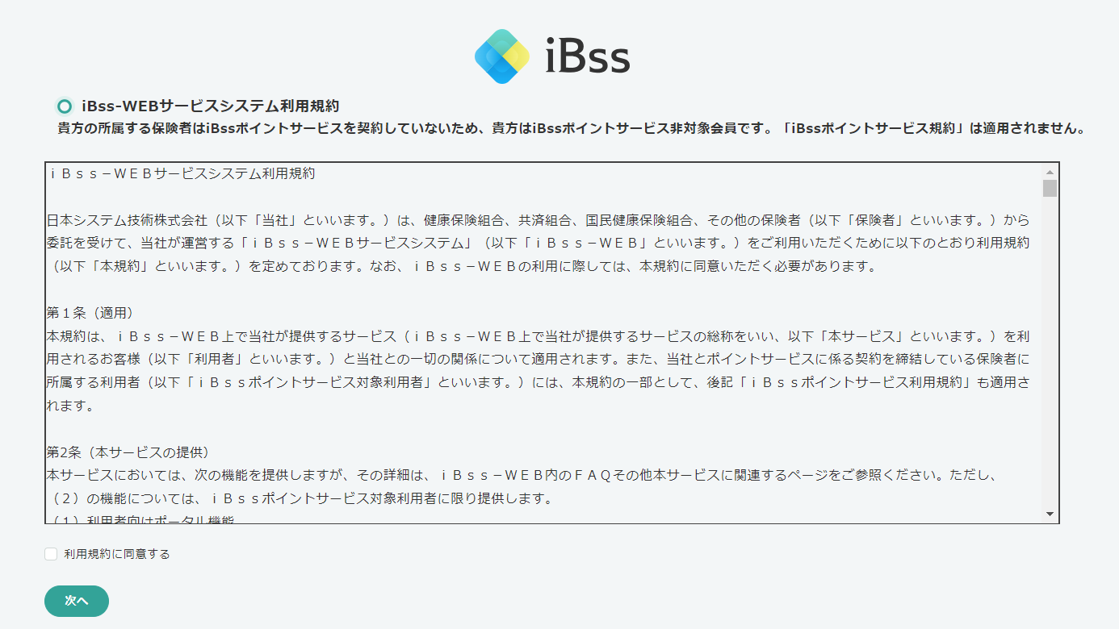
1．ログインについて
1-6 ログイン後、「利用規約」を確認し、「利用規約に同意する」にチェックをつけ 「次へ」をクリックします
※利用規約は初回ログイン時および内容の改訂があったときのみ表示されます

Slide 7
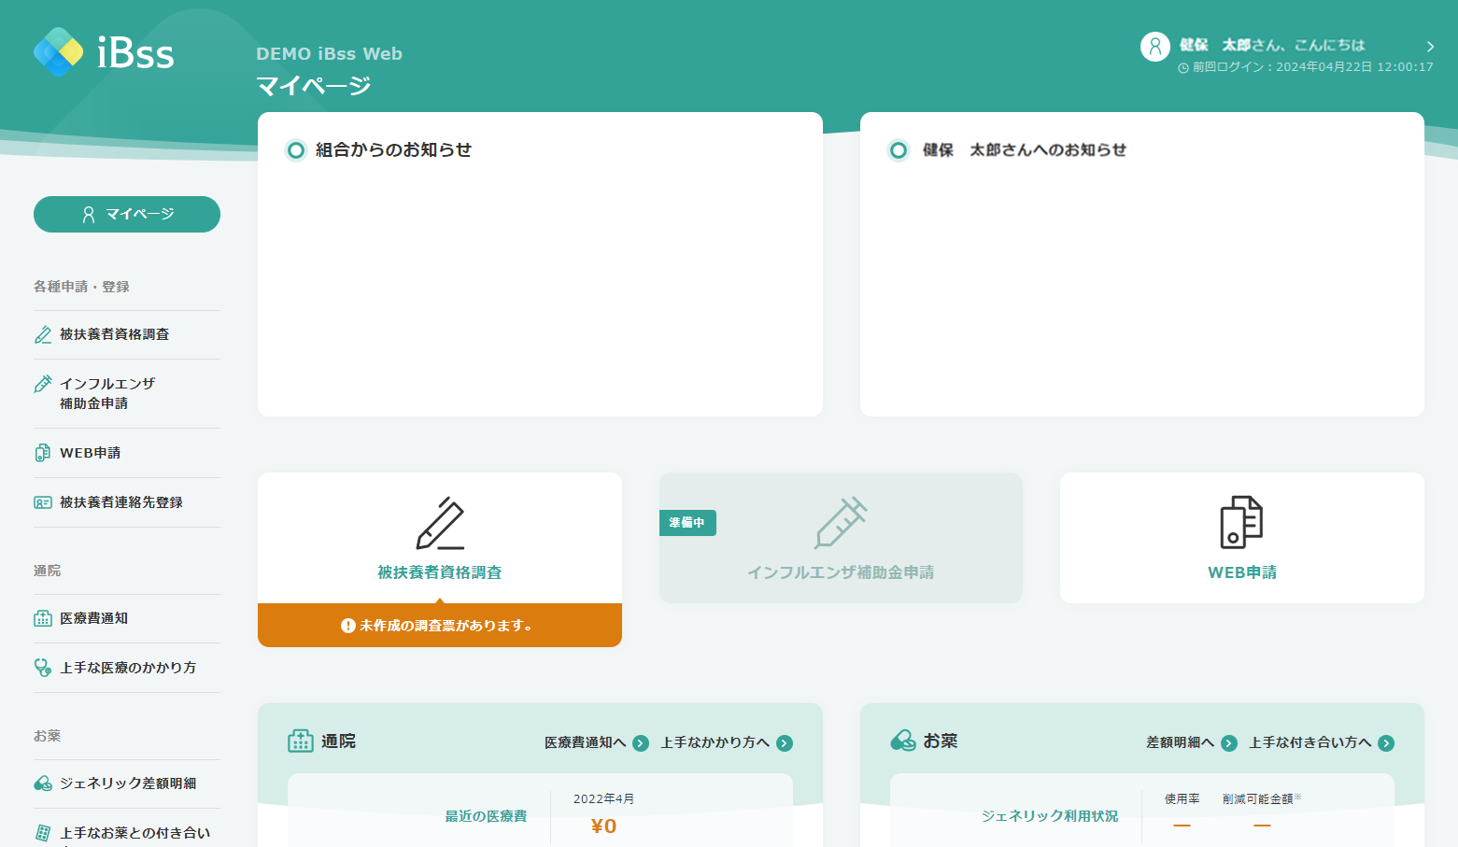
1．ログインについて
1-7 ログインが完了すると、マイページへ遷移します

